Slide 1
Pokèdex:
Node.js & MongoDB
Studente:
Federico De Mattia
Professori:
Genoveffa Tortora
Michele Risi
Basi di Dati II - Unisa 2021

Slide 2
Introduzione
Realizzare una web app che permetta l’interrogazione di un database No-SQL orientato ai documenti contenente informazioni riguardanti le creature della serie di videogiochi Pokèmon.

Slide 3




Tecnologie utilizzate
Server-side: Middelware: Database:
Front-end:

Slide 4
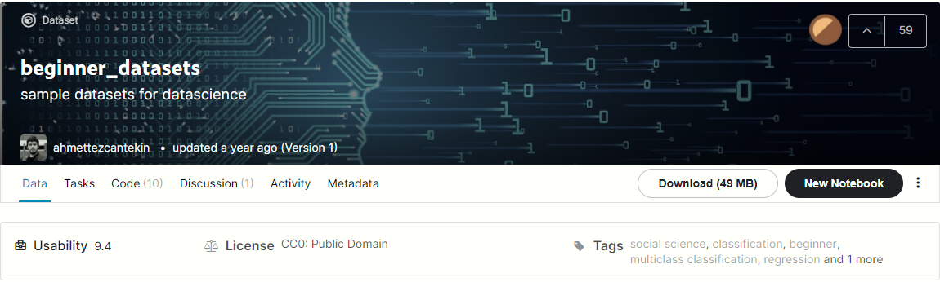
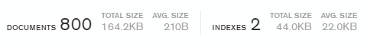
Dataset utilizzato
https://www.kaggle.com/ahmettezcantekin/beginner-datasets
Il database comprende 800 righe e 13 colonne.

Slide 5
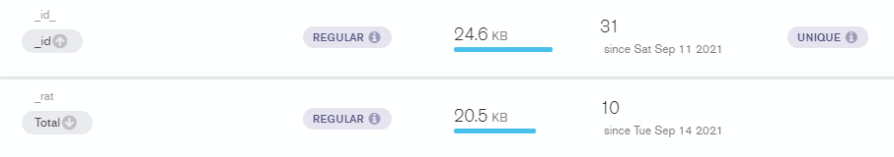
Dataset utilizzato
{"_id":{
$oid":"613c81c6dd6ffe12611f0efa"},
"num_id": 1,
"Name": "Bulbasaur",
"Total": 318,
"HP": 45,
"Attack": 49,
"SpAttack": 65,
"Defense": 49,
"SpDefense": 65,
"Speed": 45,
"Generation": 1,
"Legendary": "False",
"Type1": "Grass",
"Type2": "Poison"
}

Slide 6
Requisiti funzionali
Ricerca pokèmon per nome
Query builder:
Generazione (Tutte, 1-6)
Rating (> di valore X)
Primo tipo (Tutti, 18 tipi)
Secondo Tipo (Tutti, Nessuno, 18 tipi)
Leggendario (Indefinito, Vero, Falso)
Documento Generazioni con la somma dei Rating di ogni singolo Pokèmon per ogni generazione

Slide 7
Struttura del progetto
Pokèdex
server.js
package.json
views
pokemon.ejs
generation.ejs

Slide 8
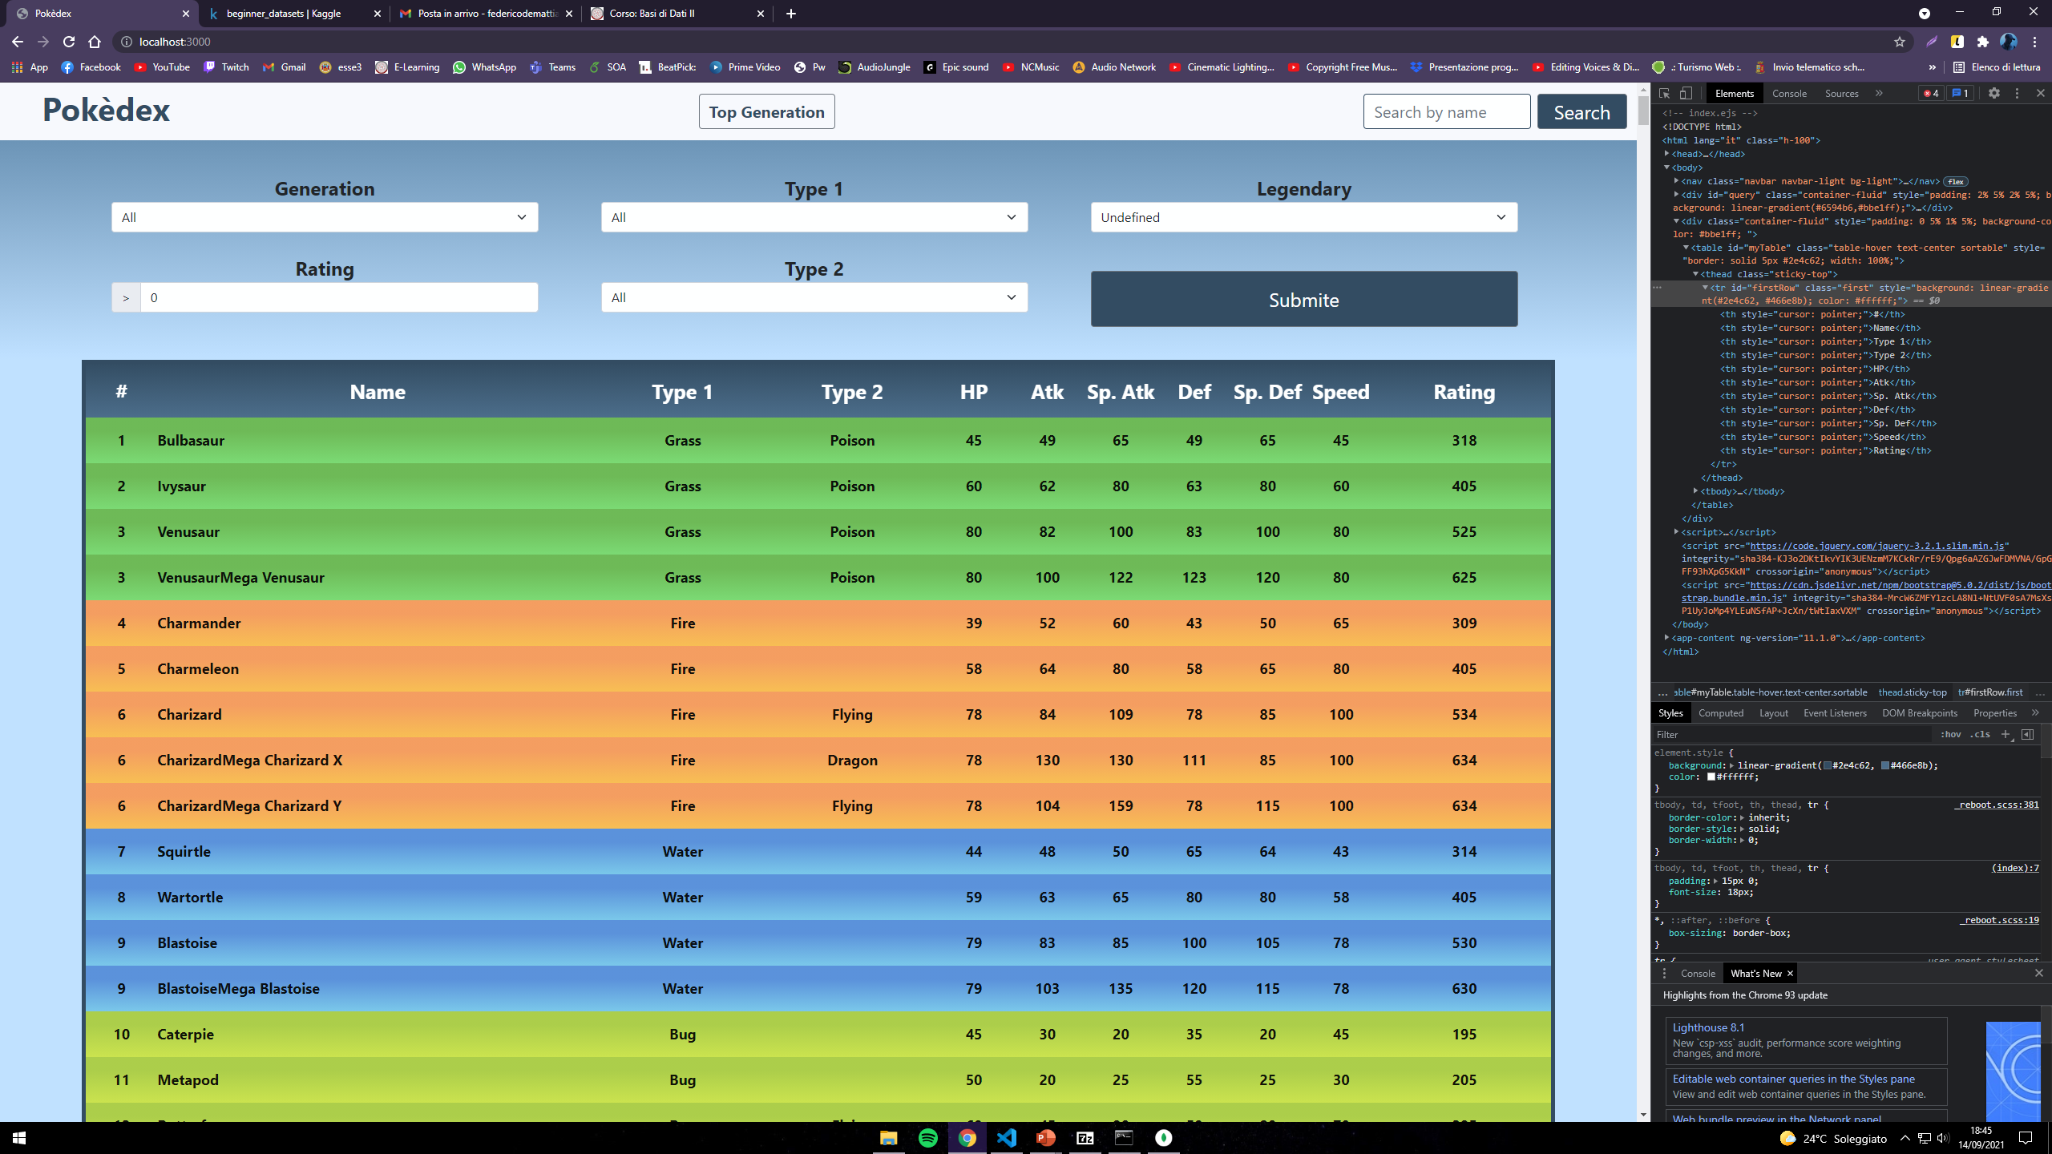
Pokemon.ejs

Slide 9
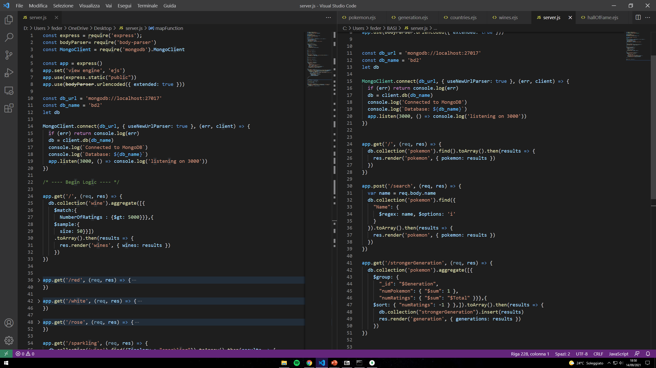
Pokemon.ejs

Slide 10
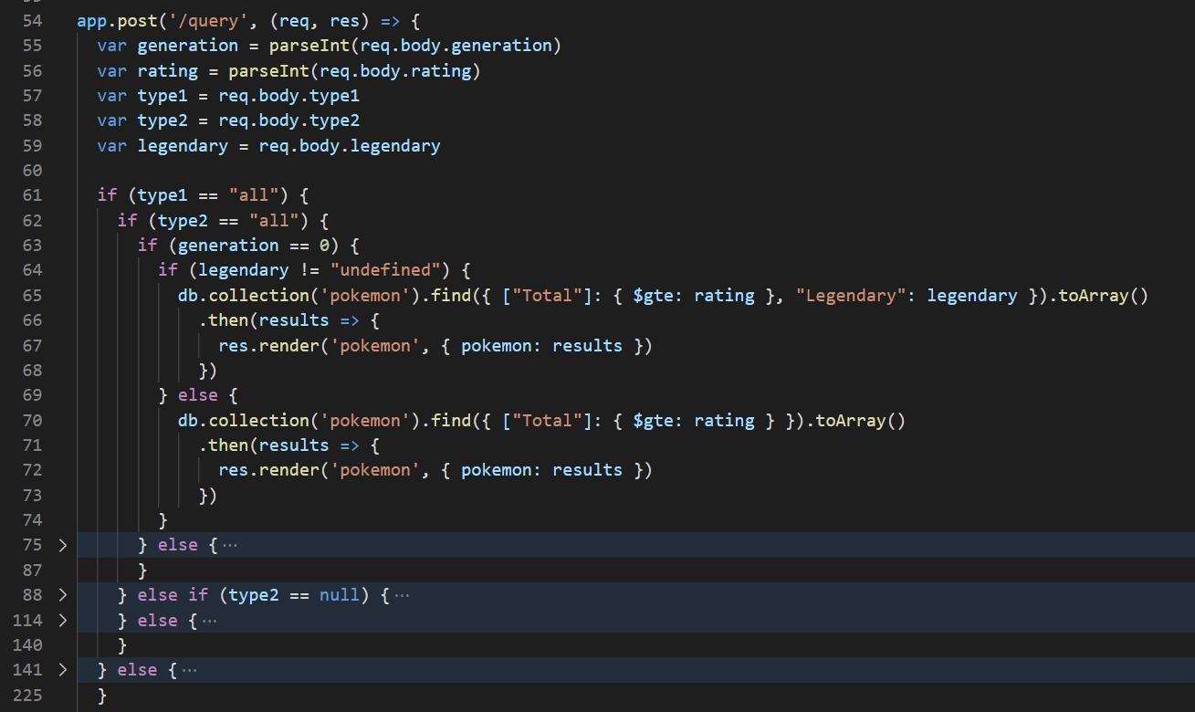
Pokemon.ejs

Slide 11
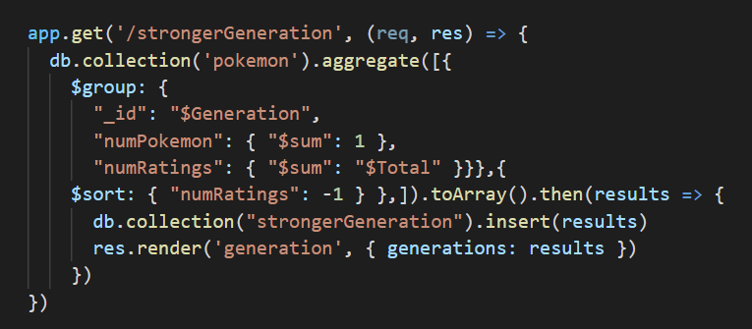
Pokemon.ejs
{"_id": 5,
"numPokemon" : 165,
"numRatings": 71773
}

Slide 12
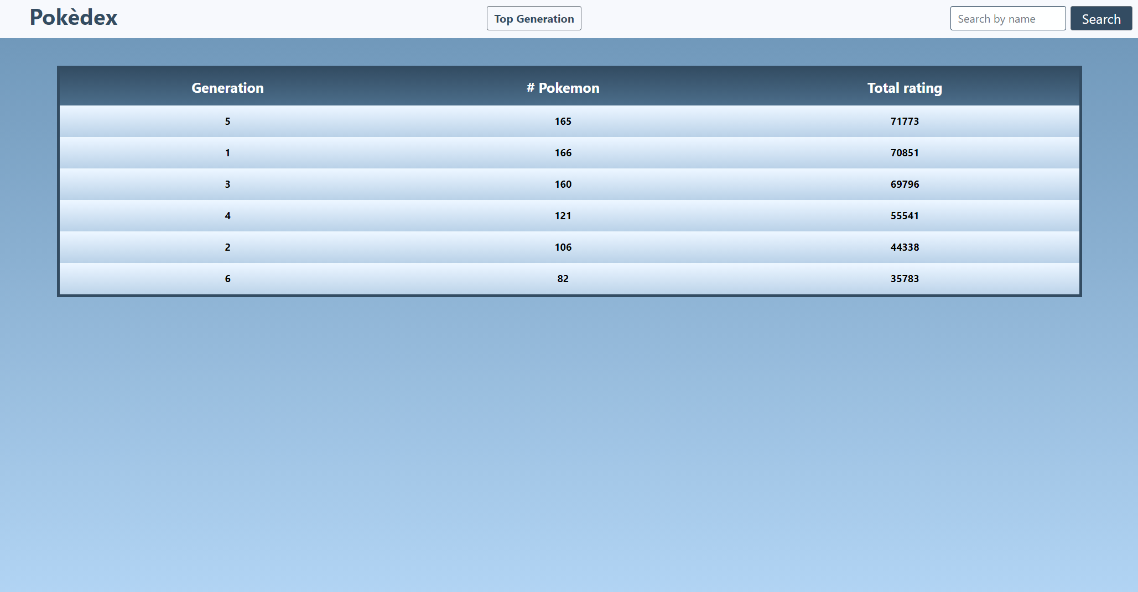
Generation.ejs

Slide 13
Grazie per l’attenzione!
Basi di Dati II - Unisa 2021

